Slide 1

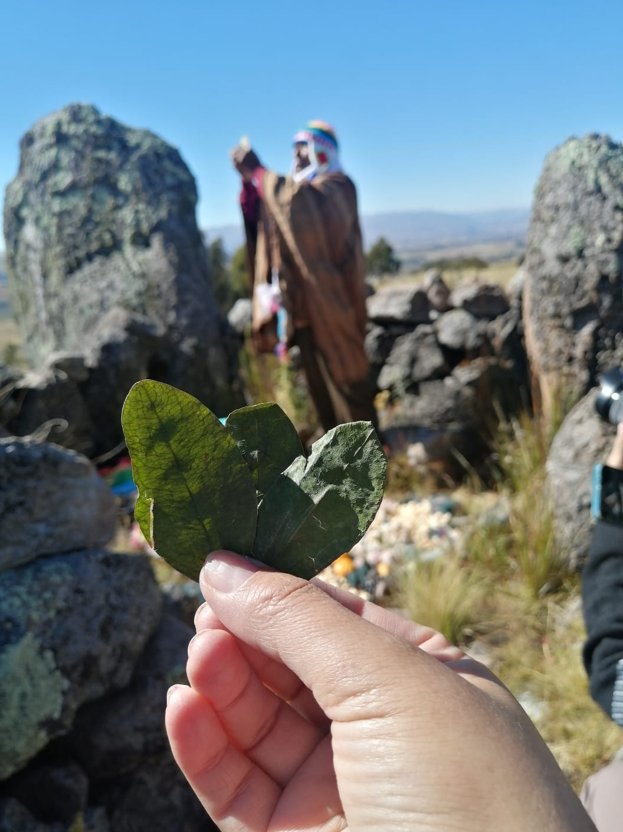


Slide 2
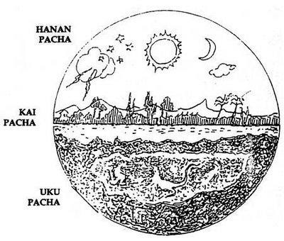

Slide 3
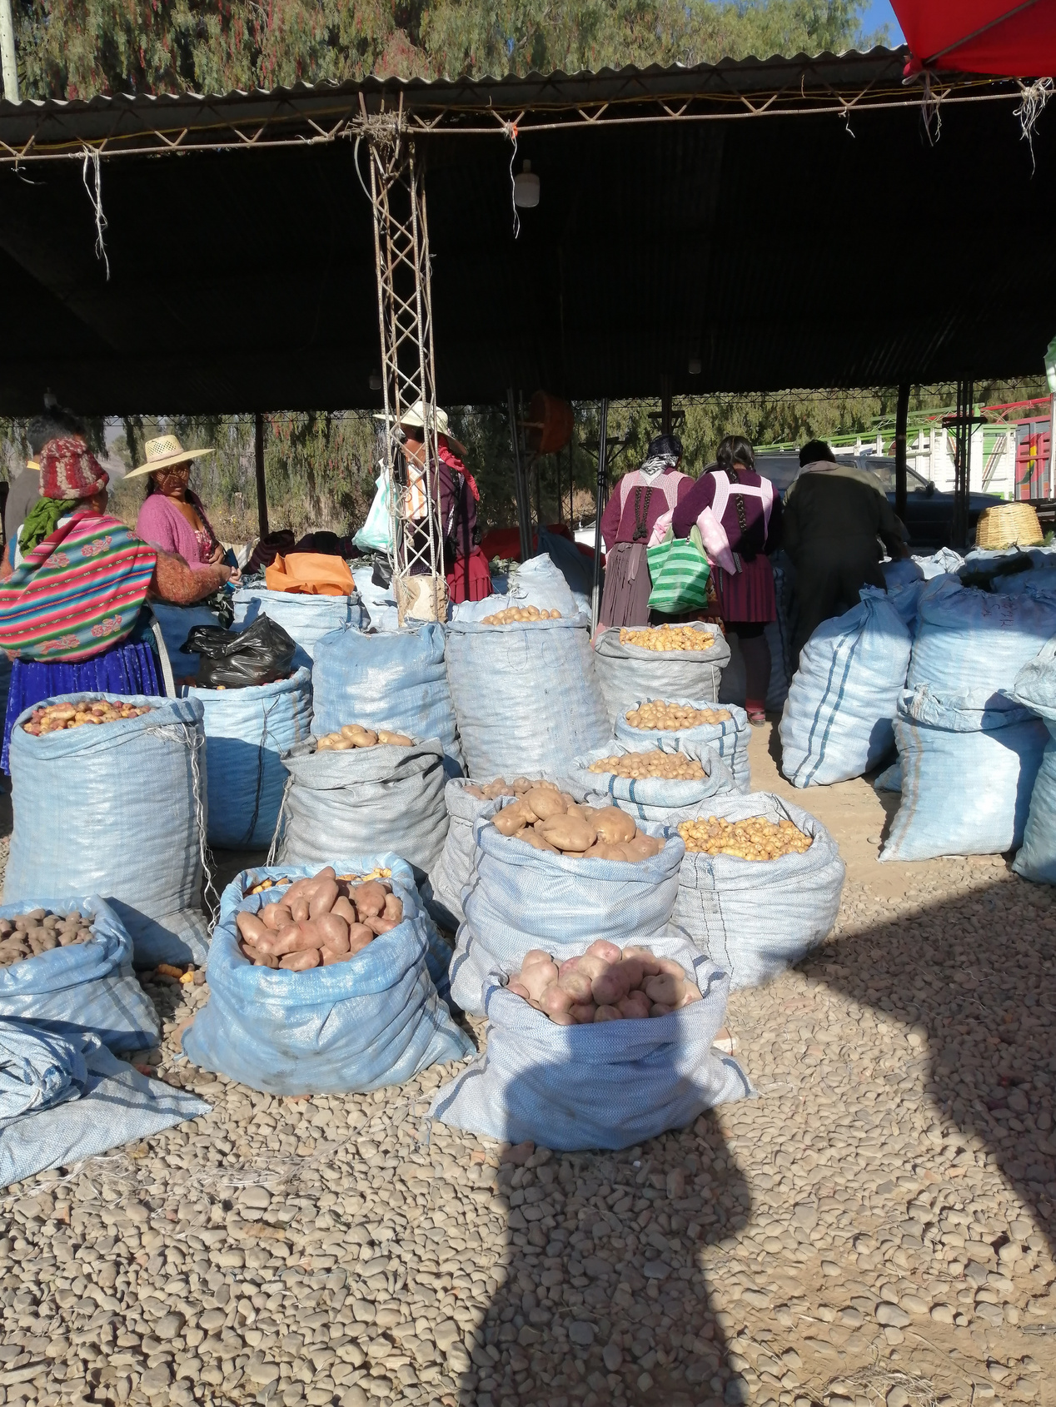



ECONOMÍA PLURAL Y COMUNITARIA
DESDE UNA VISIÓN ENDÓGENA ANDINA.
ESTUDIO EN MERCADOS CAMPESINOS DE BOLIVIA
Claudia Pozo, Mariana Alem, Trent Blare

Slide 4
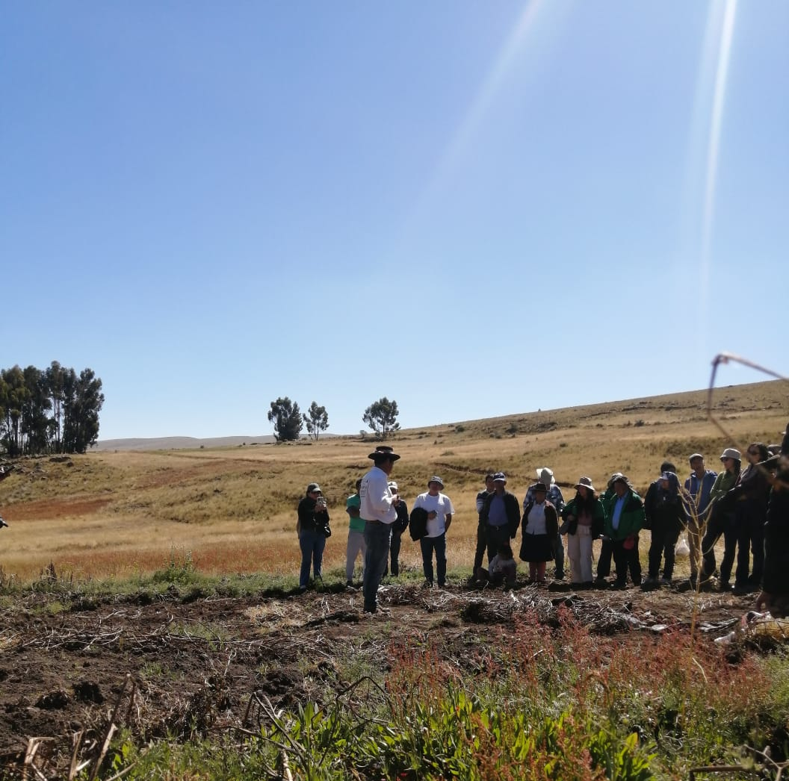
Nosotros no somos pobres, temenos más de 3600 variedades de papa.

Slide 5

Economía de Mercado .
UNIDIMENSION
BOLIVIA UN 62% SE AUTODENOMINA INDIGENA
36 NACIONES O PUEBLOS INDIGENAS ORIGINARIOS
pluriculturalidad
Economía
Plural
MULTIDIMENSIONAL

Slide 6
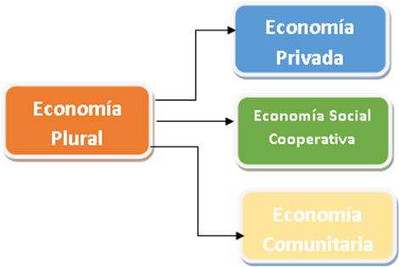

Economía Pública
Propiedad estatal (Desarrollo del Estado)
Propiedad privada (obtención de lucro)
Trabajo solidario y de cooperación
(fines de lucro distributivo)

Slide 7

Economía
Comunitaria
Comprende los sistemas de producción y reproducción de la vida social, fundados en los principios y visión propios de las naciones y pueblos indígena originario campesinos.
Constituye un modelo de desarrollo que comprende sistemas de
planificación, organización, producción, generación de excedentes y su distribución para el bienestar común; basado en la cosmovisión de los pueblos indígena originario campesinos, comunidades interculturales y afro-bolivianas, quienes administran su territorio, recursos y tienen sus propias formas de organización en armonía y equilibrio con la Madre Tierra.
Vacaflores 2017, CPE

Slide 8
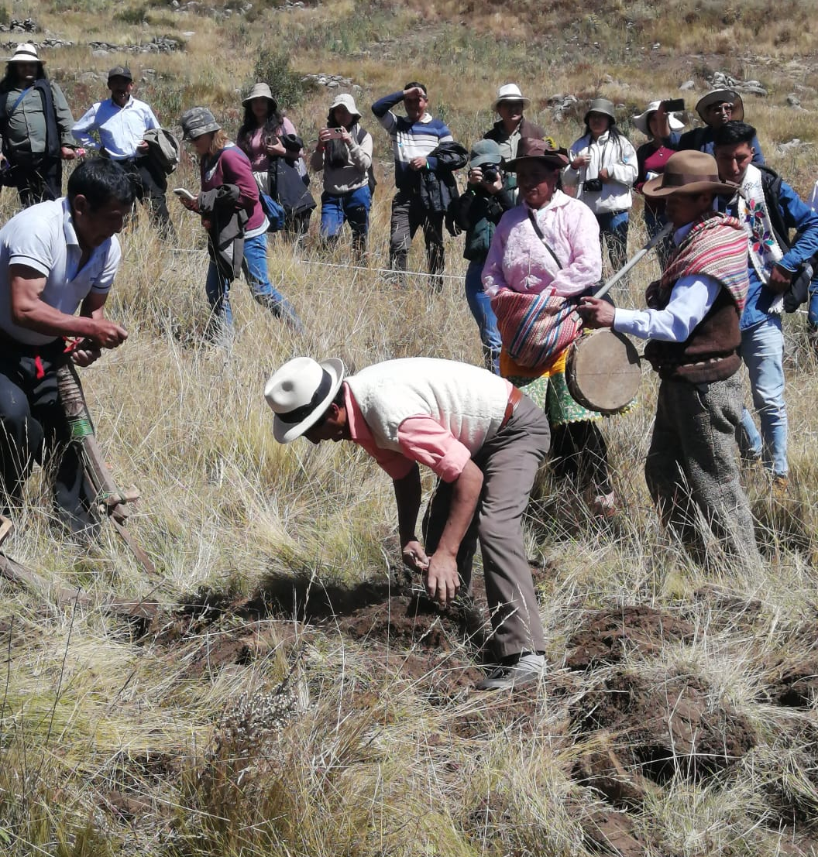
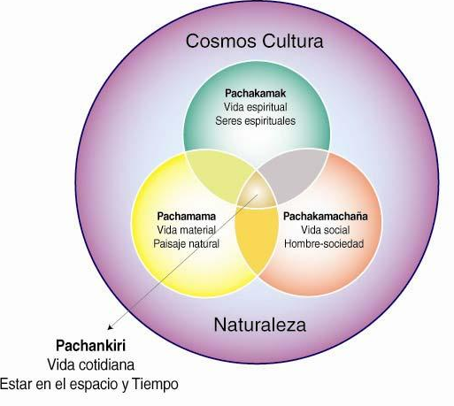






Economía
Comunitaria
Cosmovisión Andina (racionalidad andina)

Slide 9


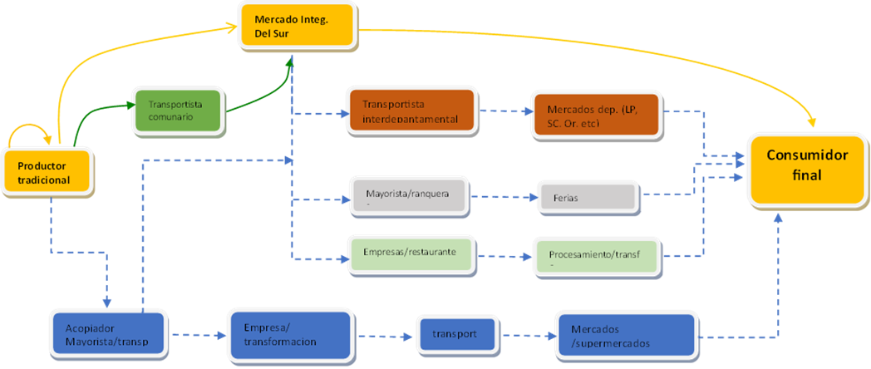






Caso de estudio: circuito de mercado de productores familiares

Slide 10
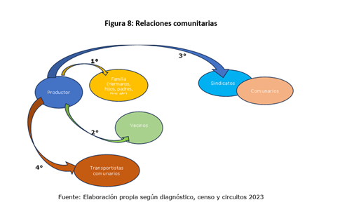
Relaciones comunitarias
“La anterior semana vino mi tía a vender, porque también tenían productos, ahora he salido yo, con los productos de ellos y mis abuelos” (Rocio Delgadillo, Comarapa BMX)
“Si algún vecino está saliendo a vender sus productos, a veces mandamos con ellos lo nuestro, porque no siempre queremos salir a vender, o ellos conocen mejor cómo vender” (Emilia Perez, Omereque BMX)
“A veces nos organizamos con el sindicato, y dependiendo quien tiene mayor producción para vender, puede salir a vender al mercado, y aprovechamos para que saque nuestros productos si tenemos algo” (Albina Camacho, Pocona BMX)

Slide 11
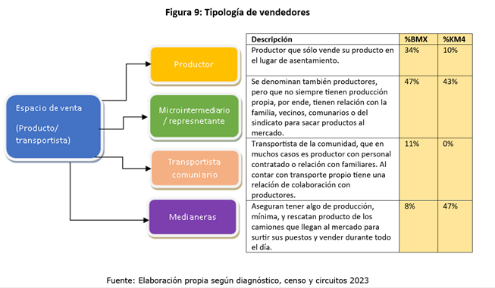
Tipología de vendedores

Slide 12


Practicas culturales en la intermediación comunitaria
coordinar con los familiares cercanos, lejanos, vecinos y parte de la comunidad; para la organización de la venta de los productos en diferentes mercados. En estas negociaciones se coordinan: quienes van a salir a vender, donde irán a vender y a qué precio lo harán.
ayni y yunapa
se da con trueque de servicios y productos, en la negociación con los transportistas comunarios, se han manejado desde hace mucho tiempo en el trueque de favores, es decir el transportista lleva insumos agrícolas a la comunidad con el objetivo de que los productores puedan tener insumos y el momento de sacar su producción contraten sus servicios
El trueque o intercambio

Slide 13
Prácticas culturales en la intermediación comunitaria
se dan al momento de definir quien estará en el puesto de venta, ya habiendo esto definido en la comunidad, podemos encontrar desde familiares cercanos hasta representantes de la comunidad, en un trabajo de venta por colaboración.
ayni y yunapa
se ve en el préstamo de puestos en los mercados, ya que el puesto puede ser de un productor o de un transportista, pero este puesto esta abierto a que lo utilicen los de su comunidad sin que esto involucre un pago por ello. De esta manera se mantiene una oferta más continua de productos de la comunidad
El trueque o intercambio
reciprocidad
Micromovimientos de mercancías dentro de un mercado con la finalidad de apoyarse, por un lado, y por otro lado tener una variedad de productos para ofrecer a los consumidores. Podemos nombrar a las autonombradas ”medianeras” quienes tienen un rol interesante en los mercados en temas de reciprocidad, según el investigador lo manifiesta. (Contreras 2017)

Slide 14
Aprendizaje y conclusiones
Nueva propuesta metodologia contrarestando el enfoque de economia ortodoxa occidental (unidimensional).
Visibilizar y revalorar la racionalidad andina para el manejo de Desarrollo communal (existen expertos, invetigadores, etc dentro de las comunidades)
Desatanizar al intermediario, pudiendo ser un actor que tiene una filosifia que considera el bien estar de la comunidad bajo las relaciones justas comunitarias.
La economia comunitaria es una forma de apalancamiento para optimizar los circuitos de comercializacion del sistema agroecológico, bajo las practicas comunitarias andinas.
Una cambio de paradigma de creer que el productor agroecologico debe estar en todo el circuito alimentario (existen percepciones del porqué prefieren estar en sus parcelas)
Estos intermediarios comunitarios (medianeros) pueden ser un impulso para la participación de los Jovenes de las comunidades.

Slide 15
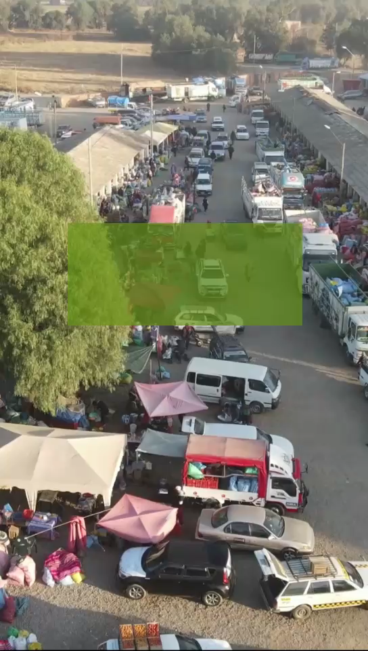
MUCHAS GRACIAS

Slide 16
